Slide 1
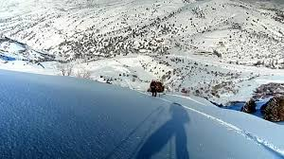
O‘zbek tili
6-sinf
Mavzu:
Chimyon tog‘larida
(Chama va taqsim sonlar, ularning yasalishi va imlosi)

Slide 2
O‘tgan darsda berilgan topshiriqni tekshiramiz
Qish boboning hazili
Bir kun tongda qarasam,
O‘rik, olma va olcham,
Hatto jajji niholcham
Oppoq gulga kiribdi.
Chopib chiqdim bog‘imga
Rang-barang gul teray deb.
Va tergan gullarimni
Do‘stlarimga beray deb.
Gul deb o‘ylaganlarim
Bilsam, oppoq qor ekan.
Qish boboning shunchalik
Hazillari ko‘p ekan.

Slide 3
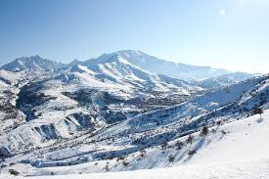
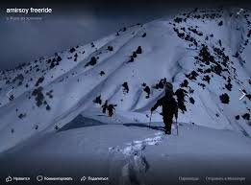
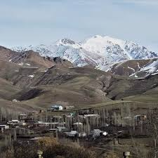
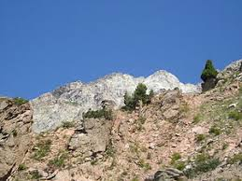
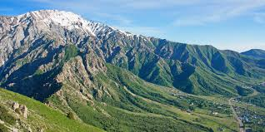
Chimyon tog‘lari

Slide 4
Bilib oling!
O‘zbek tilida chama sonlar shaxs va narsa-buyumning taxminiy miqdorini bildiradi va sanoq sonlarga -tacha, -larcha, -lab qo‘shimchalarini qo‘shib hosil qilinadi. Ular qancha? nechtacha? so‘roqlariga javob bo‘ladi.
Masalan: Chimyonga har yili minglab odamlar dam olgani keladilar.

Slide 5
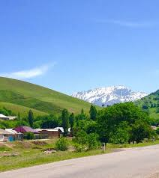
1-topshiriq
Rasmlarni kuzating va berilgan tayanch so‘zlar ishtirokida kichik matn tuzing.
Tog‘ tizmalari
Qorli cho‘qqilar
Archazorlar
Dam olish maskani
Dam oluvchilar

Slide 6
Topshiriqni tekshiramiz
Biz oilamiz bilan yakshanba kuni dam olish maqsadida Chimyon tog‘iga bordik. Tog‘ manzarasi juda ham go‘zal va betakror edi. Uzoqdan ko‘rinib turgan qorli cho‘qqilar tog‘ning go‘zalligiga yanada go‘zallik qo‘shib turibdi. Ushbu maskanga dam olish maqsadida kelgan dam oluvchilar chang‘i uchadilar. Biz ham oilamiz bilan Chimyon tog‘larida miriqib dam olib qaytdik.

Slide 7
1-mashq
Matnni o‘qing.
Chimyon tog‘larida
Chimyon tog‘ tizmalari respublikamizning eng so‘lim joylridan biri. U yerda dam olish uchun qulay sharoitlar yaratilgan. Har yili Chimyonda minglab shaharliklar hordiq chiqaradilar. Chimyon yozda ham, qishda ham juda chiroyli bo‘ladi. Qishda bu joylarga qor nihoyatda qalin tushadi. Qishki ta’til kunlarida chang‘i va chanalarda uchish uchun minglab yoshlar Chimyonga yo‘l oladilar. Chimyonga kelganlar tog‘ havosidan to‘yib nafas olib, hordiq chiqaradilar.

Slide 8
2-mashq
Berilgan raqamlarni harflar bilan yozing va ulardan chama sonlar hosil qiling.

Slide 9
Topshiriqni tekshiramiz
o‘n
o‘ntacha
o‘nlab
o‘n besh
o‘n beshtacha
o‘n beshlarcha
yigirma besh
yigirma beshtacha
yigirma beshlarcha

Slide 10
Topshiriqni tekshiramiz
ellik
elliktacha
elliktalab
yuz
yuztacha
yuzlab
ming
minglarcha
minglab

Slide 11
3-mashq
Qavs ichida berilgan sonlarni chama sonlar ma’nosida qo‘llab gaplarni ko‘chiring.
Maktabimizda (20) o‘quvchi “Yosh alpinislar” to‘garagiga qatnashadi.
Oromgoh atrofida (100)
archa ko‘chatini o‘tqazdik.
yigirmatacha
yuztacha
Sayohatga borish uchun
(40) kishi to‘plandi.
Tog‘ yonbag‘rida (10)
dam olish maskani joylashgan.
o‘nlab
qirqtacha

Slide 12
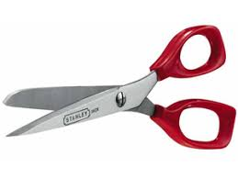
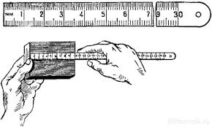
Topshiriq
Maqollarni rasmlar asosida yozing.
Yetti
o‘lchab
bir
kes

Slide 13
Topshiriq
Maqollarni rasmlar asosida yozing.
ikki
o‘n besh
bir
o‘ttiz

Slide 14
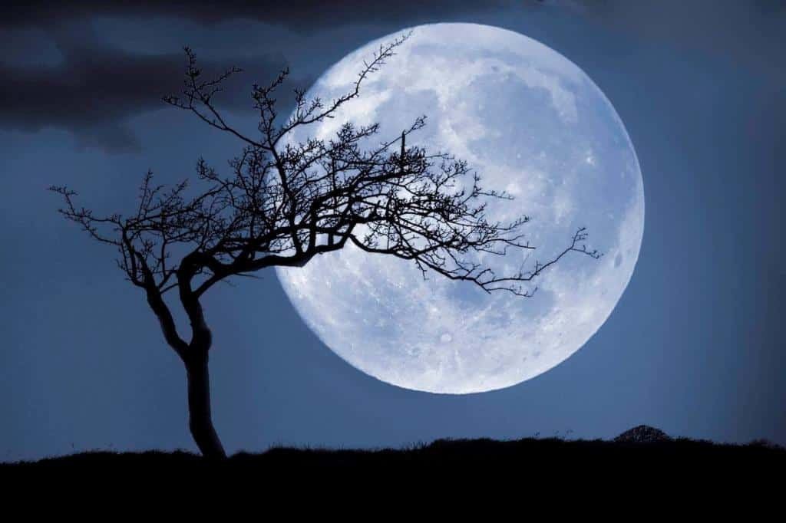
Topshiriq
Maqollarni rasmlar asosida yozing.
Oyning
o‘n beshi
qorong‘u
o‘n beshi
yorug‘

Slide 15
Adabiy o‘qish
Katta Chimyon tog‘i
Katta Chimyon tog‘i Toshkent viloyatidagi Chotqol tizmasining tarkibiga kiruvchi ulkan gumbazsimon massiv. Eng baland joyi Katta Chimyon cho‘qqisi – 3309 metr balanlikda. Tog‘ cho‘qqisi doimiy muzlik va qorlar bilan band. Tog‘ yonbag‘irlarida archa, do‘lana, tikanli bodom, na’matak, tog‘olcha yong‘oq kabi daraxtlar uchraydi. Yuqori qismi toshloq, daraxt kam.
Bu yerda sihatgohlar, bolalar oromgohi va “Chimyon” sayyohlik majmualari joylashgan.

Slide 16
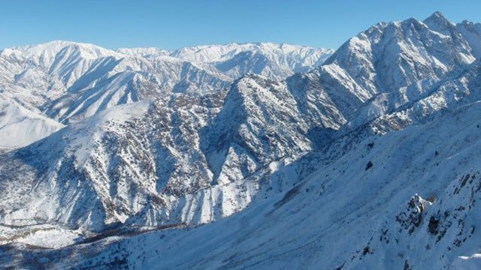
Mustaqil bajarish uchun topshiriq
Chama sonlar ishtirokida gaplar tuizng.

